Slide 1





Assincronismo com linguagem Python
Michael Medina
@Michael Medina

Slide 2




Formado em Ciência da Computação
Application developer
Estou na IBM a 1 ano e 2 meses
Sempre trabalhei em IF (Gestora Vérios, Easynvest, Nubank, BB)
Backdground em Ciência de Dados

Slide 3
Roteiro
MonoTarefa x MultiTarefa
Thread
Concorrência x Paralelismo
Exemplos
Assincronismo e Sincronismo
Quando usar Assincronismo ou paralelismo?
Vantagens e Desvantagens do assincronismo e paralelismo
Assincronismo no Python
Exemplos
Dicas

Slide 4
MonoTarefa x MultiTarefa

Slide 5
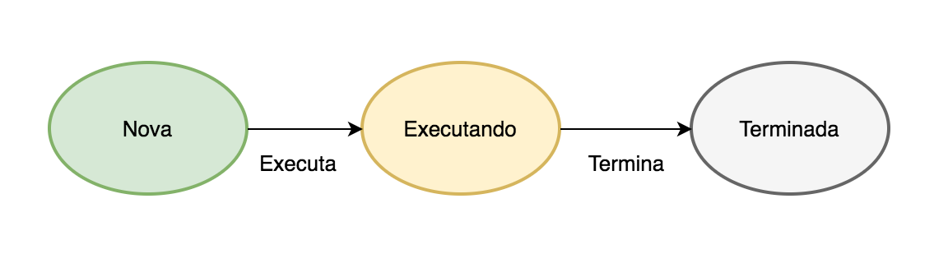


MonoTarefa x MultiTarefa

Slide 6
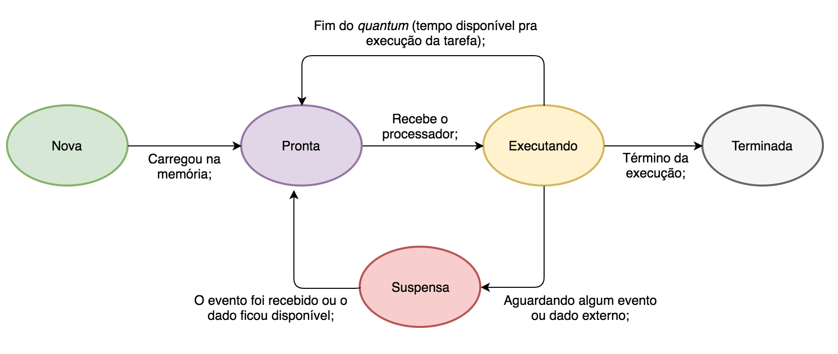
MonoTarefa x MultiTarefa
Ou por tempo de execução Ou por necessidade de espera, um processo pode voltar para status de suspensa e outro processo assume seu lugar no processador.
Processo interrompido por tempo chama-se preempção

Slide 7

Thread

Slide 8
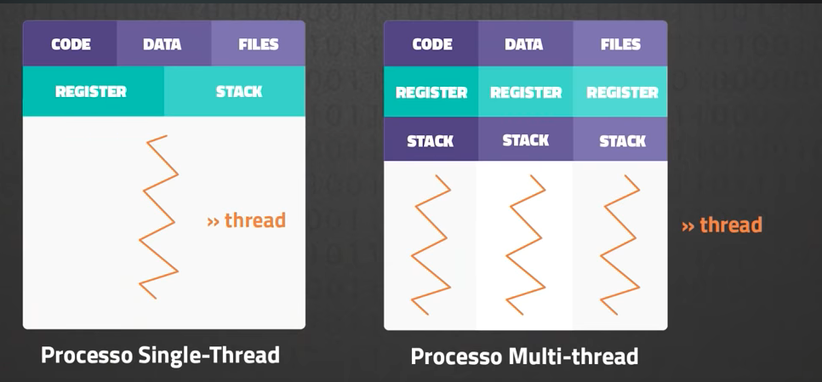
Thread
A CPU do seu computador não executa o processo em si, ela executa um thread, thread é um subconjunto do processo que está sendo executado realmente, e pode ser definida como a menor unidade de processamento.

Slide 9
Concorrência x Paralelismo

Slide 10

“ Concorrência é sobre lidar com várias coisas ao mesmo tempo e paralelismo é sobre fazer várias coisas ao mesmo tempo. Concorrência é um conceito mais a nível de software e paralelismo mais a nível de hardware.”
Rob Pike

Slide 11
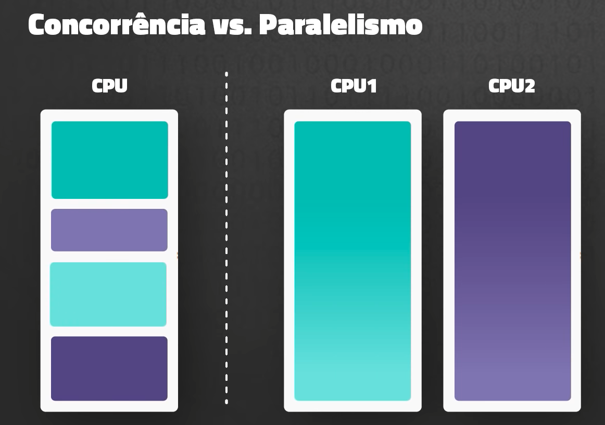
Concorrência x Paralelismo

Slide 12
Exemplos

Slide 13

Vish!! Preciso preparar o almoço ☹

Slide 14
“Vou fazer uma macarronada e assar uma carninha”:
Fazer o Molho(1h)
Cozinhar Macarrão(1h)
Assar Carne(1h)

Slide 15
Realizando as tarefas sequencialmente (Procedural)

Slide 16


Slide 17


Slide 18


Slide 19

Tempo: 3h

Slide 20
Realizando as tarefas de forma concorrente

Slide 24
Tempo: 1:10h

Slide 25
Realizando as tarefas de forma paralela

Slide 26
Quer saber? Vou chamar mais duas pessoas para me ajudarem!!!

Slide 27



Slide 28
Tempo: 1h

Slide 29
Assincronismo e Sincronismo

Slide 30
Síncrono
Modelo de programação no qual uma tarefa (instrução) precisa ser finalizada para a próxima iniciar.

Slide 31
Síncrono
Modelo de programação no qual uma tarefa (instrução) precisa ser finalizada para a próxima iniciar.
Assíncrono
Modelo de programação, no qual uma tarefa (instrução) não precisa ser finalizada para a próxima ser iniciada. Podendo ser codificada de forma concorrente ou paralela.

Slide 32
Quando Usar Assincronismo
Use programação assíncrona quando o desempenho do sistema for afetado principalmente por operações de I/O, como leitura/gravação em disco, solicitações de rede, acesso a banco de dados etc. A programação assíncrona permite que o sistema aproveite o tempo ocioso durante operações de I/O para executar outras tarefas, melhorando o tempo de resposta geral.
Considere a programação assíncrona quando houver muitas operações bloqueantes no seu código, que poderiam ser tratadas de forma mais eficiente usando abordagens assíncronas. Essas operações bloqueantes incluem esperar por respostas de APIs externas, aguardar eventos de entrada/saída ou esperar por recursos compartilhados.
Pense em utilizar a programação assíncrona quando houver requisitos de escalabilidade, especialmente em servidores web ou sistemas distribuídos, onde vários clientes podem enviar solicitações simultâneas. A programação assíncrona pode ajudar a lidar com um grande número de conexões sem a necessidade de criar threads separadas para cada uma delas.

Slide 33
Quando Usar Paralelismo
Opte pela programação paralela quando o problema envolver tarefas intensivas em CPU, onde é possível dividir o trabalho em partes independentes que podem ser processadas em paralelo. Isso é particularmente útil quando você tem acesso a múltiplos núcleos de CPU ou máquinas em um cluster.
Use programação paralela quando houver uma necessidade clara de aumentar o desempenho computacional, dividindo a carga de trabalho entre várias tarefas executadas simultaneamente. Isso pode ser especialmente útil para problemas complexos que podem ser resolvidos de forma paralela.
Considere a programação paralela quando houver requisitos de escalabilidade de hardware, como a capacidade de adicionar mais recursos, como núcleos de CPU adicionais ou máquinas extras, para lidar com cargas maiores de trabalho.

Slide 34
Vantagens: Assincronismo
Desempenho aprimorado: A programação assíncrona permite que você execute várias tarefas de forma concorrente, aproveitando o tempo ocioso enquanto aguarda operações de I/O (como leitura/gravação de arquivos, solicitações de rede etc.) para melhorar o tempo de resposta do programa.
Melhor escalabilidade: Ao lidar com muitas conexões simultâneas, como em servidores web, a programação assíncrona pode ser mais escalável do que a programação síncrona. Ela permite que você manipule várias solicitações sem a necessidade de alocar threads separadas para cada conexão.
Uso eficiente de recursos: Em vez de criar threads pesadas para cada solicitação ou tarefa, a programação assíncrona usa um loop de eventos (event loop) para gerenciar tarefas assíncronas, economizando recursos do sistema.
Possibilidade de código mais legível: Com o uso de construções assíncronas, como corrotinas e palavras-chave "await", é possível escrever código mais legível, especialmente ao lidar com operações de I/O, tornando o fluxo de controle mais explícito.

Slide 35
Desvantagens: Assincronismo
Complexidade adicional: A programação assíncrona pode aumentar a complexidade do código, especialmente quando há dependências entre tarefas assíncronas. O gerenciamento adequado dessas dependências, como o uso de "await" em pontos apropriados, pode ser desafiador.
Depuração mais difícil: A depuração de código assíncrono pode ser complicada devido à natureza concorrente e não determinística das tarefas assíncronas. Identificar erros e rastrear o fluxo de execução pode ser mais desafiador em comparação com a programação síncrona.
Requisitos de bibliotecas adicionais: Para aproveitar ao máximo a programação assíncrona no Python, você precisa usar bibliotecas que suportem essa abordagem, como asyncio e aiohttp. Isso pode adicionar dependências extras ao seu projeto.
Menor suporte em algumas bibliotecas: Embora a programação assíncrona seja amplamente suportada em muitas bibliotecas populares do ecossistema Python, algumas bibliotecas podem ter suporte limitado ou nenhum suporte para operações assíncronas. Isso pode restringir suas opções ao escolher bibliotecas específicas.

Slide 36
Vantagens: Paralelismo
Melhoria do desempenho: A programação paralela pode acelerar a execução de programas ao distribuir tarefas em diferentes núcleos ou CPUs. Isso é especialmente benéfico para programas que envolvem cálculos intensivos ou operações demoradas.
Processamento assíncrono: Com a programação paralela, é possível executar tarefas assincronamente, o que permite que um programa continue fazendo outras operações enquanto aguarda uma resposta de uma tarefa em segundo plano. Isso é útil para melhorar a capacidade de resposta de aplicativos que precisam lidar com operações de entrada/saída (I/O) lentas, como acesso a bancos de dados ou chamadas de API.
Aproveitamento de hardware: Ao utilizar a programação paralela, você pode aproveitar todo o potencial do hardware do seu sistema, como múltiplos núcleos de CPU ou GPUs, para realizar cálculos mais rapidamente

Slide 37
Desvantagens: Paralelismo
Complexidade: A programação paralela adiciona complexidade ao código, pois é necessário coordenar a execução de várias tarefas simultâneas. Isso pode levar a problemas como condições de corrida (quando duas ou mais tarefas acessam recursos compartilhados ao mesmo tempo), deadlocks (quando as tarefas ficam presas esperando umas pelas outras) e sincronização inadequada.
Debugging mais difícil: Encontrar e corrigir erros em programas paralelos pode ser mais desafiador do que em programas sequenciais. A depuração de problemas relacionados a concorrência pode exigir técnicas avançadas e ferramentas específicas.
Overhead de comunicação: Em alguns casos, o uso da programação paralela pode introduzir um overhead de comunicação, especialmente quando diferentes tarefas precisam trocar informações ou sincronizar resultados intermediários. Esse overhead pode anular os ganhos de desempenho obtidos pela paralelização em si.

Slide 38

Assincronismo no Python

Slide 39
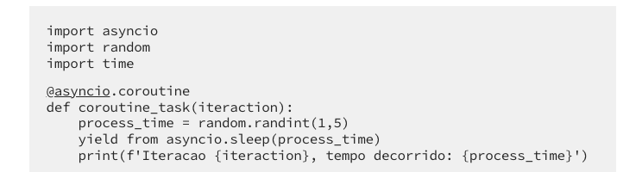
História
O assincronismo foi introduzido ao Python na versão, 3.4 e seu uso era através de decorators como por exemplo @asyncio.coroutine e a palavra reservada yield para realizar “pausas” no código.

Slide 40
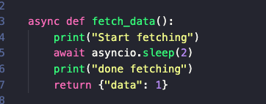
História
O assincronismo ficou realmente estável a partir da versão 3.6, onde a sintaxe async await passou a ser usada. E devida a várias atualizações hoje o recomendado para uso do assincronismo no Python são as versões iguais ou superiores a 3.7.

Slide 41
Exemplos

Slide 42
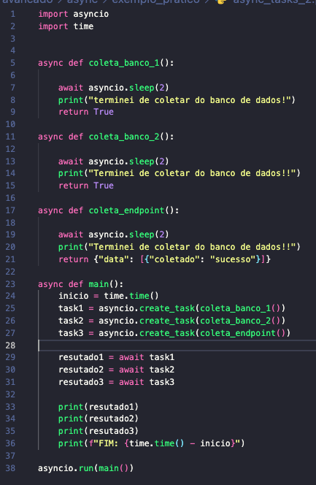
Exemplo1
3 funções que simbolizam coletas em bancos de dados e APIs
Cada uma leva 2 segundos para ser executada
Quanto tempo levou para executar as 3?

Slide 43
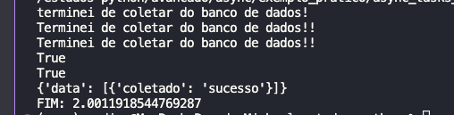
Resultado 1
Levou aproximadamente 2 segundos para executar as 3 funções

Slide 44
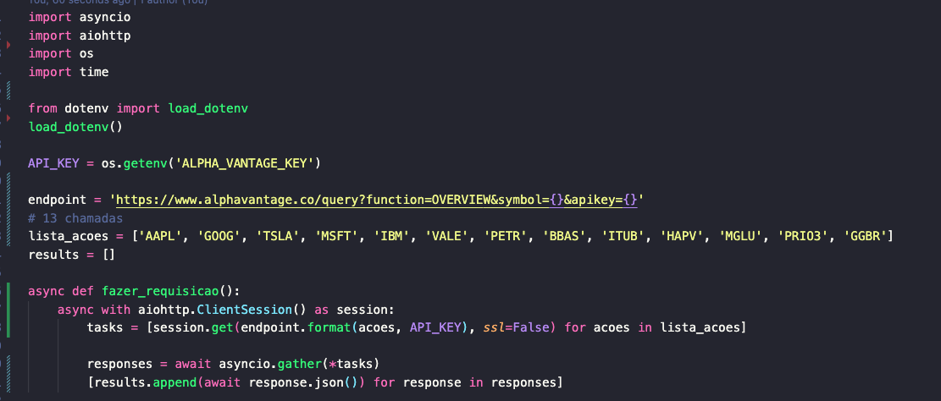
Exemplo2
13 requisições feitas para coletar dados de ações
Quanto tempo levou a execução?

Slide 45
Resultado 2
Levou aproximadamente 0.3 segundos para realizar as 13 chamadas

Slide 46
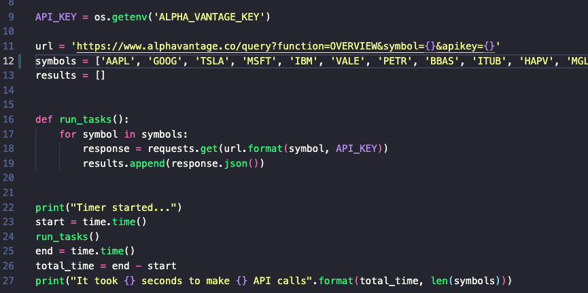
Exemplo3
Realizando as mesmas 13 requisições de forma procedural, levou quanto tempo?

Slide 47
Resultado 3
Levou aproximadamente 4.84 segundos

Slide 48
Dicas e explicações
Corrotinas
Uma corrotina é uma função assíncrona que pode ser suspensa e retomada durante sua execução.
Loop de Eventos
O loop de eventos é responsável por gerenciar a concorrência e a execução de todas as tarefas de forma assíncrona, também podendo cancelar ou pausar uma tarefa, ou seja, é o cara responsável por organizar tudo, isso tudo acontece usando um único thread, essas tarefas executadas que serão executadas são chamadas de corrotinas, tasks, essas tasks podemos entender como se fossem PROMISES do Javascript, só que no Python essas tasks são do tipo FUTURE, por que future? Pois, embora, o objeto seja acessível, o resultado só estará disponível no futuro (Quando a task, a operação que seja, for realmente concluída)
O await é o cara que irá indicar para o event loop que uma tarefa será pausada, por exemplo para aguardar dados de uma requisição chegar, podendo passar para a próxima tarefa;
Para que você consiga montar uma aplicação assíncrona, lembre-se de usar assincronismo em todas as camadas de sua função:

Slide 49
Bibliografia
https://www.softplan.com.br/tech-writers/o-que-e-programacao-assincrona-e-como-utiliza-la/
https://www.treinaweb.com.br/blog/concorrencia-paralelismo-processos-threads-programacao-sincrona-e-assincrona
https://www.youtube.com/watch?v=xNBMNKjpJzM
https://medium.com/@edytarcio/async-await-introdu%C3%A7%C3%A3o-%C3%A0-programa%C3%A7%C3%A3o-ass%C3%ADncrona-em-python-fa30d077018e
https://learn.microsoft.com/pt-br/windows/win32/procthread/multitasking

Slide 50

FIM
Muito Obrigado

